Slide 1


Slide 2

Одной из важнейших характеристик программного изделия является надёжность.
Надёжность – свойство программного изделия сохранять работоспособность в течение определённого периода времени в определённых условиях эксплуатация с учётом последствий каждого отказа для пользователя.
Работоспособным называется такое состояние программного изделия, при котором оно способно выполнять заданные функции с параметрами, установленными требованиями ТЗ.

Slide 3

С переходом программного изделия в неработоспособное состояние связано событие отказа. Причины отказа программы и технических систем различны. Если для технического средства причиной отказа может быть физический износ узлов и деталей, то программы ему не подвержены. Моральный износ, характерный для ПИ, не может быть причиной нарушения его работоспособности.

Slide 4

Причиной отказа ПИ является невозможность его полной проверки в процессе тестирования и испытания. При эксплуатации ПИ в реальных условиях может возникнуть такая комбинация входных данных, которая вызывает отказ.
Таким образом, работоспособность ПИ зависит от входной информации и чем ниже эта зависимость, тем выше уровень надёжности.

Slide 5
Причиной отказа программного изделия являются ошибки, которые могут быть вызваны:
внутренним свойством программного изделия
реакцией программного изделия на изменение внешней среды функционирования.
Последнее значит, что даже при самом тщательном тестировании, если предположить, что удалось избавиться от внутренних ошибок, никогда нельзя с полной уверенностью утверждать, что в процессе эксплуатации программного изделия отказ не возникнет. Естественно, мы можем и должны повышать уровень надежности программного изделия, но достижений сто процентной надежности вне пределах возможного.

Slide 6

Причиной ошибок программного изделия является нарушение правильности перевода информации из одного представления в другое.
Создание программного изделия рассматривается как совокупность процессов перевода информации из одной формы представления в другую, с фиксацией множества промежуточных решений с участием специалистов различного профиля и квалификации.
Кроме того, необходимо учитывать возможность взаимного перекрытия процессов и наличия циклов обратной связи.
Необходимо учитывать, что ошибки сделанные в процессе проектирования, могут быть обнаружены при программировании, тогда возникает необходимость возврата к предыдущему этапу и устранению ошибок.

Slide 7

Разнообразие и сложность видов деятельности в процессе создания программного изделия приводит к появлению множества типов ошибок, которые нуждаются в систематизации.
Приведенная ниже классификация ошибок по категориям основана на эмпирических данных, полученных при разработке различных программных изделий.
Под категорией ошибок понимается видовое описание ошибок конкретных типов.
В полной классификации выделено более 100 категорий, объединенных в 20 классов.

Slide 8
Идентификация |  | Наименование
Класс | Категория
АА 000 | АА 010 АА 020 | Ошибки вычислений: неверно определяется общее число элементов; ошибка в вычислении индекса.
ВВ 000 | ВВ 010 ВВ 020 | Логические ошибки: ошибка в определении границ логически неверное ветвление
СС 000 | СС 010 | Ошибки ввода/вывода: информация не выводится
DD 000 | DD 030 | Ошибки манипулирования данными: данные потеряны или не хранятся

Slide 9

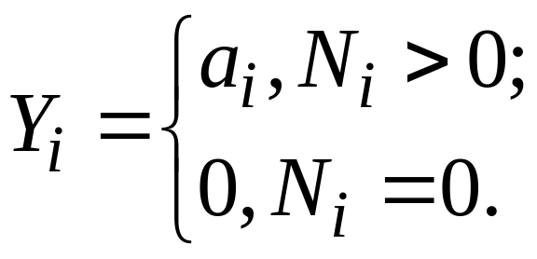
При сборке и анализе данных об ошибках придерживаются следующих правил:
если N – общее число прогонов; K – априори известное число типов, то определяется это функцией:
где a_{i} – вероятность выявления при тестировании ошибки i-го типа.
В этой модели вероятность должна оцениваться на основании априорной информации или данных предшествующего периода функционирования однотипных программных средств.

Slide 10

№ ошибки | Тип | Вероятность появления
1 | ошибка вычислений | 0,09
2 | логическая ошибка | 0,26
3 | ошибки ввода/вывода | 0,16
4 | ошибки манипулирования данными | 0,18
5 | ошибки сопряжения | 0,17
6 | ошибки определения данных | 0,08
7 | ошибки в базах данных | 0,06

